Slide 1
Медиаазбука

Slide 2
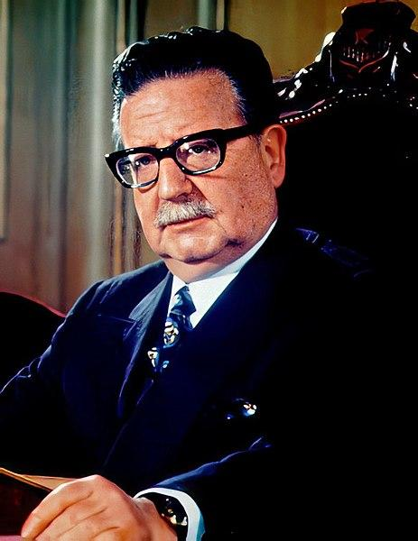
А
Государственный и политический деятель Чили, руководитель социалистической партии и избирательного блока левых сил «Народное единство». Победил на президентских выборах 1970г. Свергнут в результате военного переворота и убит путчистами

Slide 3
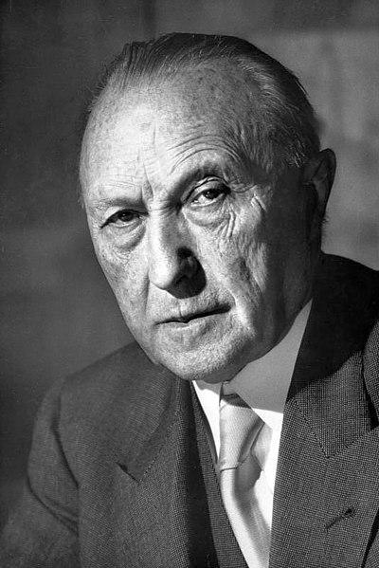
А
Государственный деятель Германии, первый канцлер ФРГ. Приложил немало сил для экономического восстановления страны, утверждения «социального рыночного хозяйства» и развития европейской интеграции

Slide 4
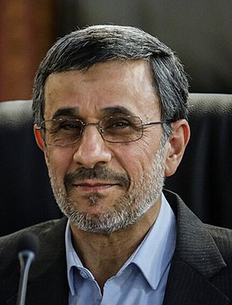
А
Этот политик является первым иранским лидером, прибывшим 2 марта 2008 г. с визитом в Багдад впервые после окончания ирано-иракской войны.

Slide 5
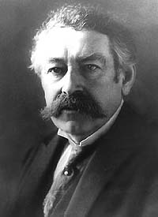
Б
Государственный и политический деятель Франции, неоднократно занимал посты министра иностранных дел и премьер-министра. В1926г. был удостоен Нобелевской премии мира за «мирное урегулирование международных отношений». В 30-е гг. предпринимал шаги по нормализации отношений с СССР

Slide 6
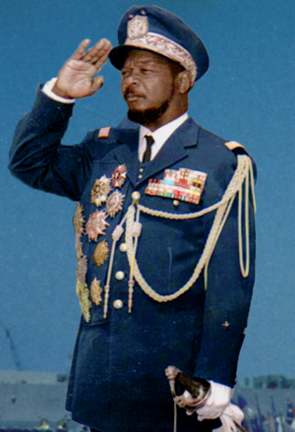
Б
президент Центральноафриканской Республики с 1 января 1966 по 4 декабря 1976, император Центральноафриканской империи с 4 декабря 1976 по 20 сентября 1979, маршал (19 мая 1974). Один из самых эксцентричных диктаторов XX века

Slide 7
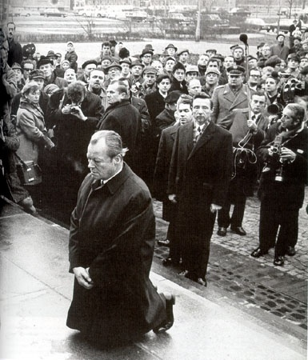
Б
Немецкий политик, социал-демократ, четвертый федеральный канцлер ФРГ (1969-1974 гг.). Его политика была направлена на смягчение напряжения между странами восточной и западной Европы и известна под названием «Восточная политика». Удостоен Нобелевской премии мира в 1971 г.

Slide 8
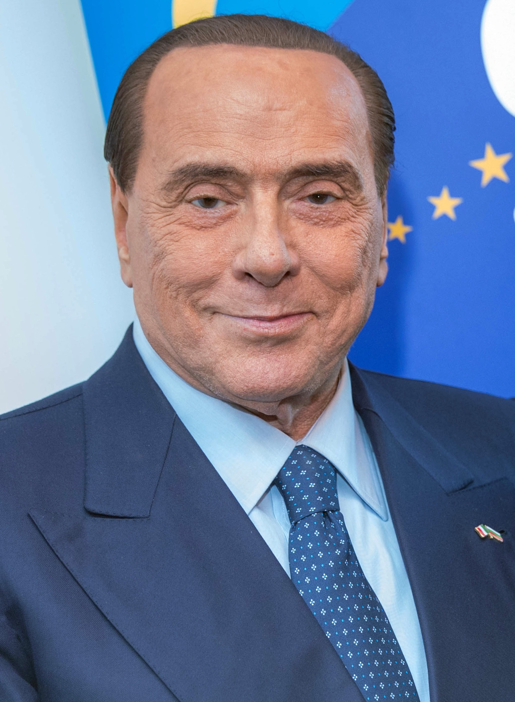
Б
Известный итальянский предприниматель, медиамагнат, государственный и политический деятель. В 1994г. был назначен премьер-министром страны, однако обвинён в коррупции и подал в отставку. Основатель партии «Вперёд Италия!» и избирательного блока «Дом свободы». Премьер-министр Италии в 2001-2006гг.
Этот известный итальянский политик одновременно является предпринимателем и владеет футбольной командой «Милан»

Slide 9
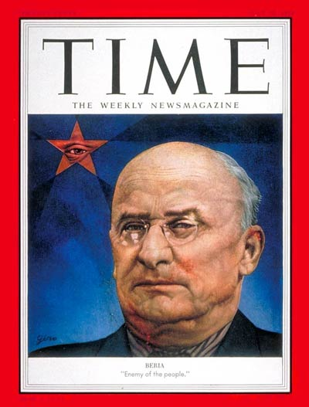
Б
Советский партийный и государственный деятель. С 1938 по 1945гг. – нарком внутренних дел СССР, с 1941г. – зам.председателя СНК. Курировал исследования в области ракетостроения и создания атомного оружия. Маршал Советского Союза, Герой Социалистического Труда. После смерти Сталина – первый заместитель Председателя Совета Министров СССР и министр МВД-МГБ. Расстрелян за «нарушение социалистической законности» в 1953г.

Slide 10
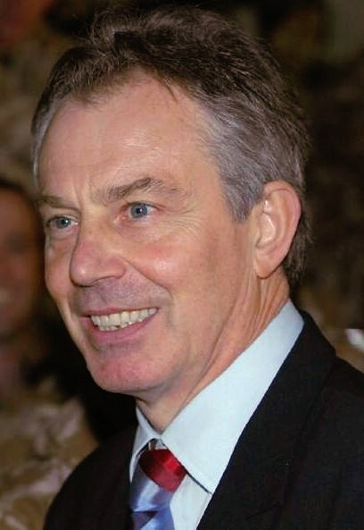
Б
Этот английский государственный деятель, занимавший пост премьер-министра в 1997 – 2007 гг., 30 мая 2007 года был торжественно провозглашен верховным вождем Сьерра-Леоне

Slide 11
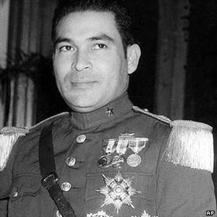
Б
был диктатором дважды - в 1933-1944 и в 1952-1959 годах. В своих методах управления страной он отличался беспринципностью и продажностью.

Slide 12
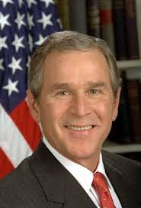
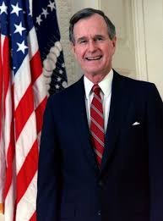
Б
.Государственный и политический деятель США, один из лидеров Республиканской партии. Член Конгресса, директор ЦРУ, вице-президент в администрации Р.Рейгана, президент США в 1989-1993гг. Инициатор военной операции США на Ближнем Востоке («Буря в пустыне»)

Slide 13
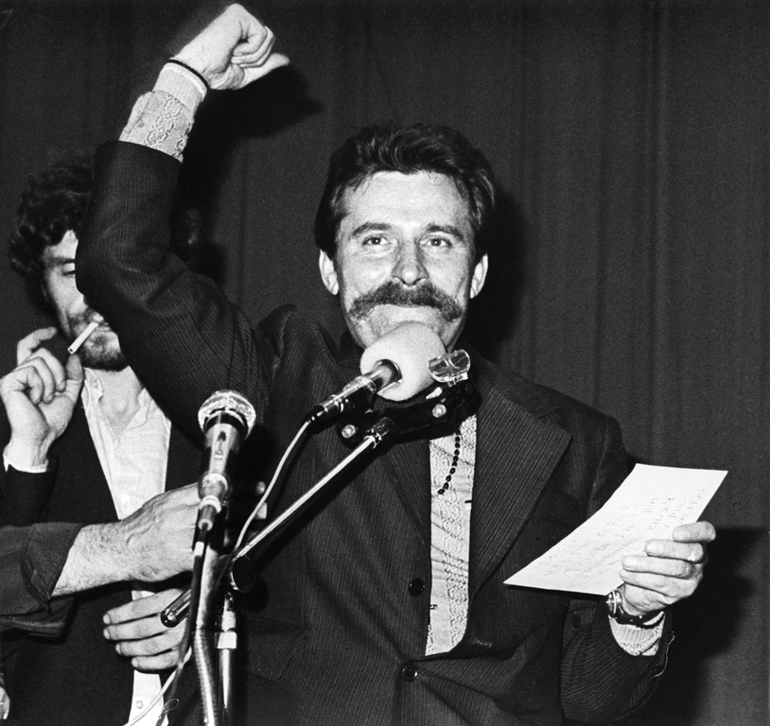
В
Государственный и политический деятель Польши. Активный участник оппозиционного профсоюза «Солидарность», возглавил правительство после свержения коммунистического режима. Автор проекта радикальной экономической реформы и инициатор «шоковой терапии

Slide 14
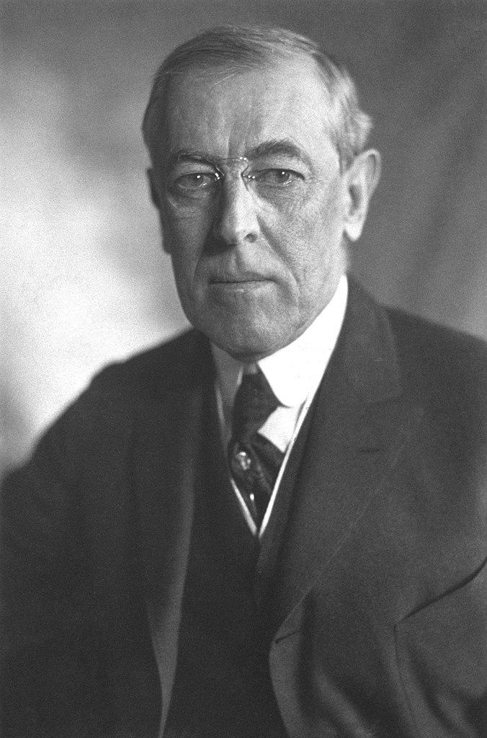
В
Президент США от Демократической партии (1913-1921гг.). Проводил политику нейтралитета в годы Первой мировой войны, однако в 1917г. принял решение о вступлении в войну. Активно участвовал и подготовке и проведении Парижской мирной конференции, где выступил с программой «14 пунктов». Предложил создать Лигу Наций

Slide 15
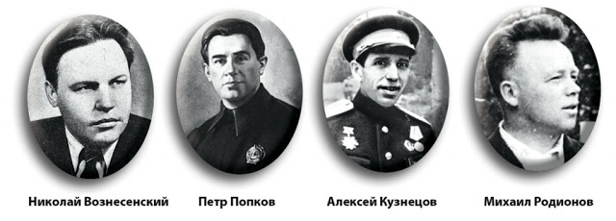
В
Партийный и государственный деятель СССР. В 1938-1949гг. – председатель Госплана СССР. С 1941г. – первый заместитель председателя СНК СССР. Академик. Член Политбюро ЦК КПСС. Репрессирован по «ленинградскому делу»

Slide 16
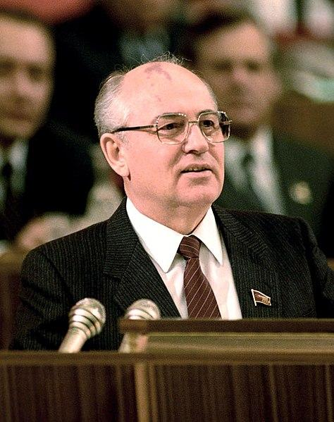
Г
Советский партийный и государственный деятель. Генеральный секретарь ЦК КПСС (1985-1991гг.), Председатель ВС СССР (1989-1990гг.), Президент СССР(1990-1991гг.)

Slide 17
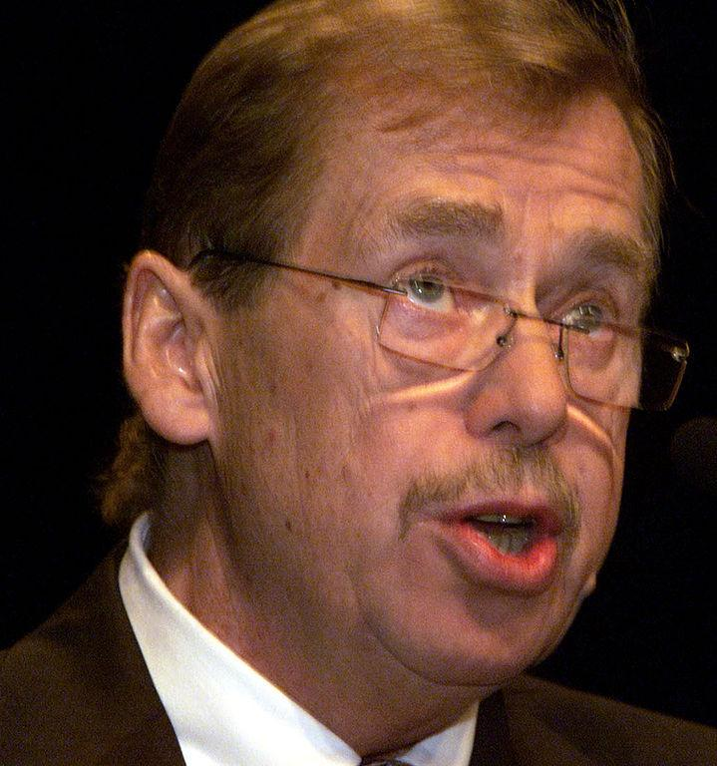
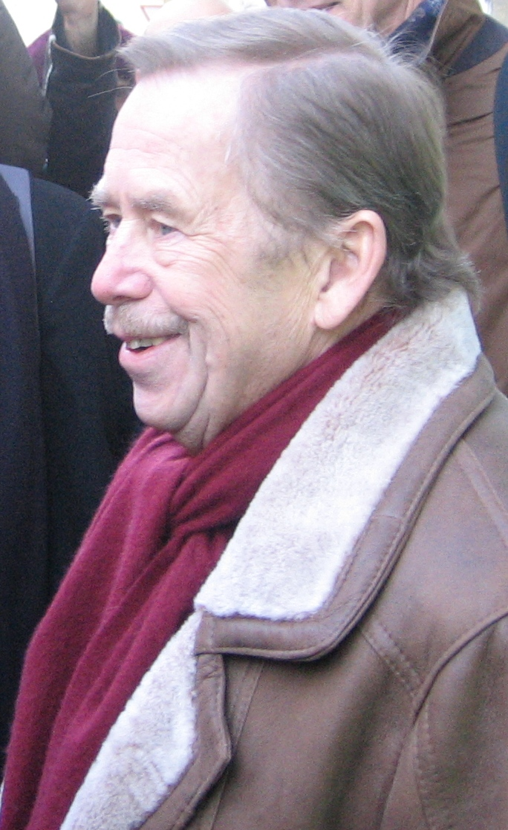
Г
Известный писатель, драматург и политический деятель Чехословакии. Один из авторов оппозиционной «Хартии-77». Первый президент независимой Чехословакии (1989-1992гг.), с 1993г. – президент Чехии

Slide 18
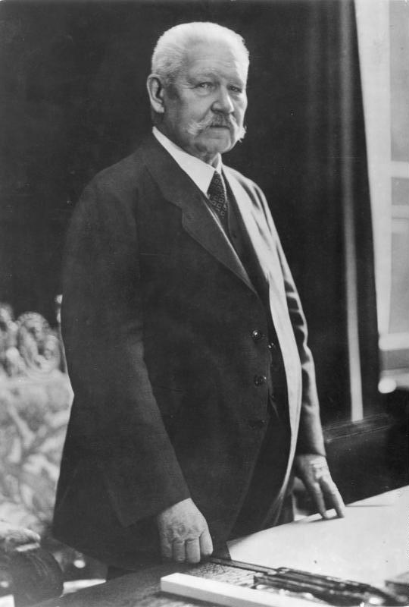
Г
Германский фельдмаршал, командующий войсками Восточного фронта в Первой мировой войне, президент Германии в 1925-1933гг. В 1933г. назначил А.Гитлера рейхсканцлером

Slide 19
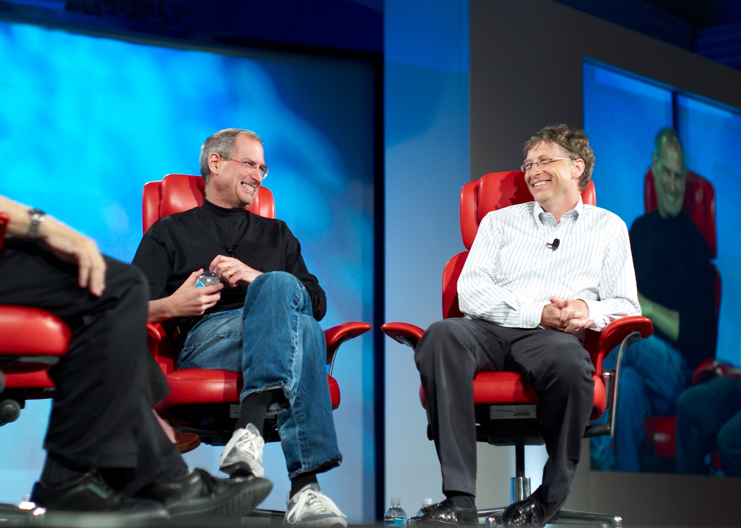
Г
Американский предприниматель и изобретатель в области электронно-вычислительной техники. После окончания Гарварда в 1975г. создал корпорацию «Майкрософт»

Slide 20
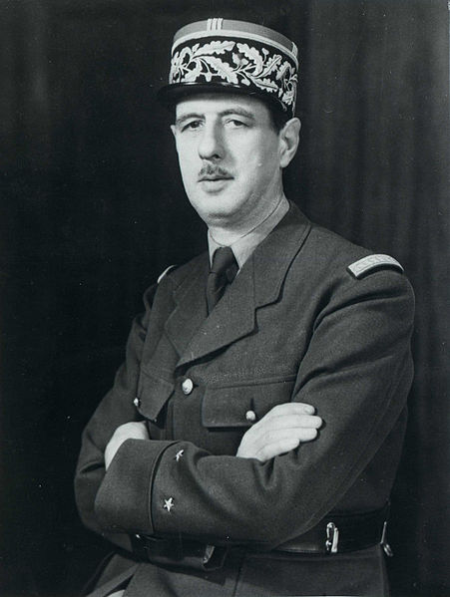
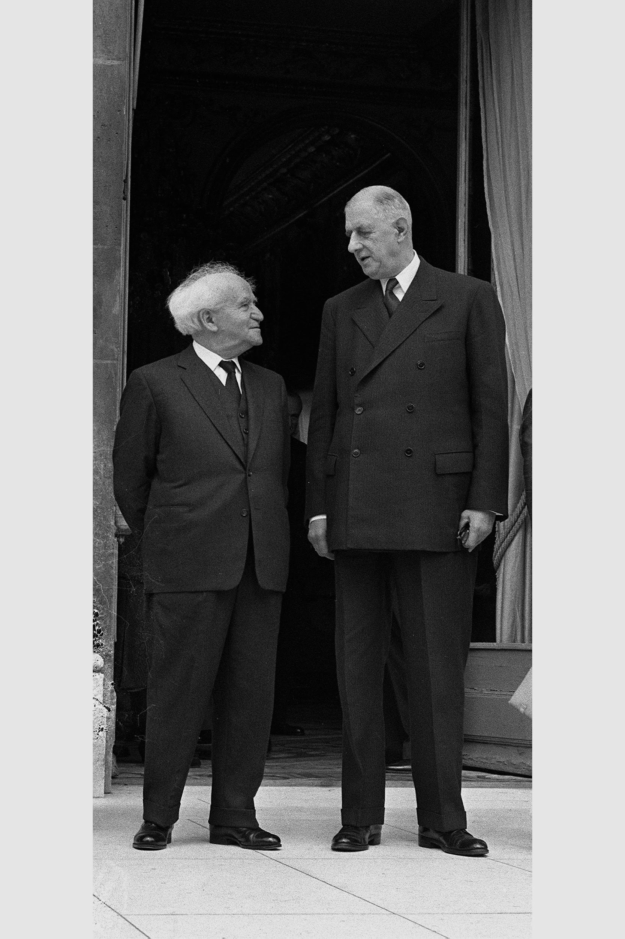
Г
Государственный и политический деятель Франции, председатель временного правительства (1944-1946гг.). Первый президент Пятой Республики, сторонник независимого внешнеполитического курса, приверженец политики разрядки в международных отношениях

Slide 21
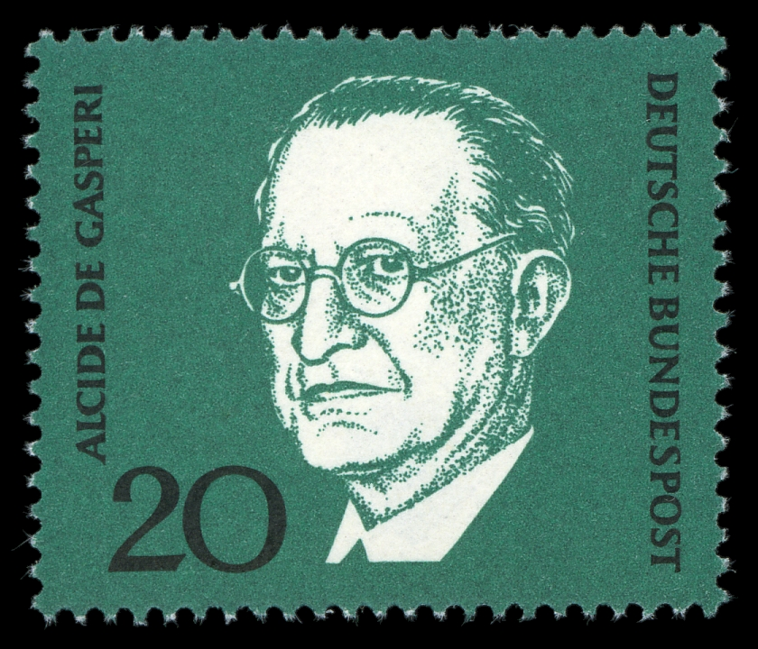
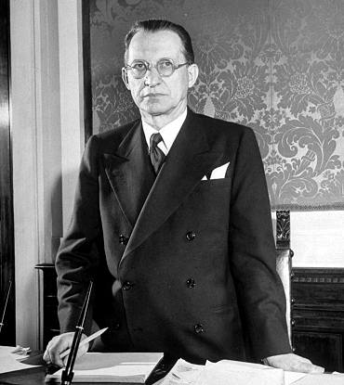

Г
Государственный и политический деятель Италии. Участник движения Сопротивления, основатель и руководитель Христианско-демократической партии, первый премьер-министр послевоенной Италии. В 1946г. выступил за ликвидацию монархии и установление республики. Стал первым республиканским премьер-министром, в правительство которого вошли все антифашистские силы

Slide 22
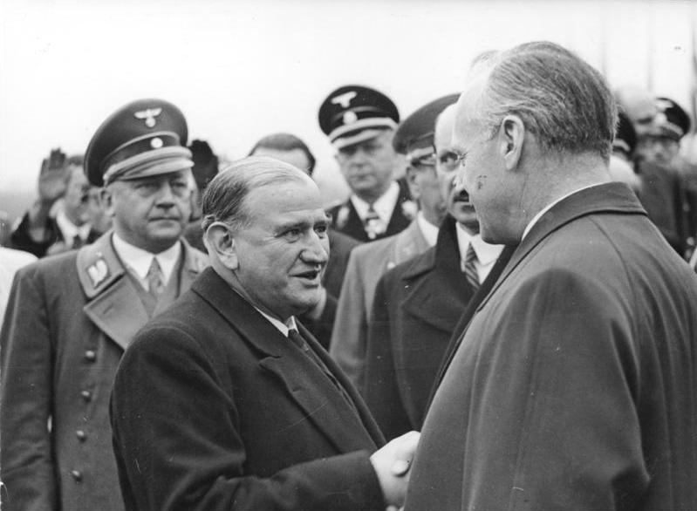
Д
. Государственный и политический деятель Франции, член правительства, премьер-министр (1933-1934,1938-1940гг.). Один из инициаторов политики «умиротворения» фашистской Германии, принимал участие в Мюнхенской конференции 1938г., сторонник «странной войны

Slide 23
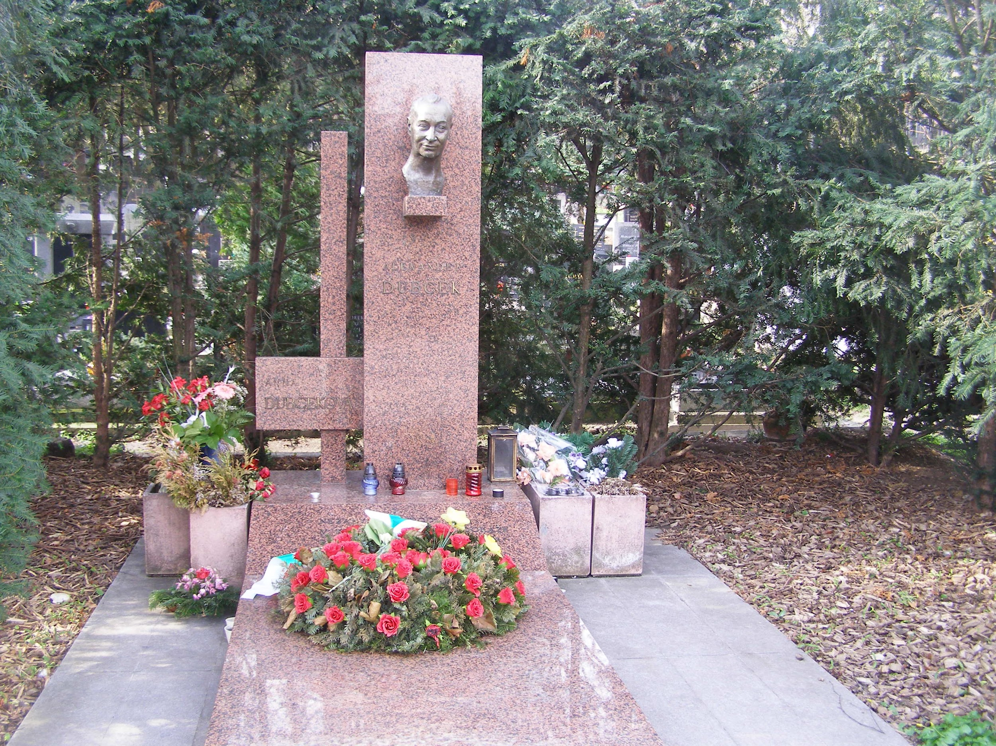
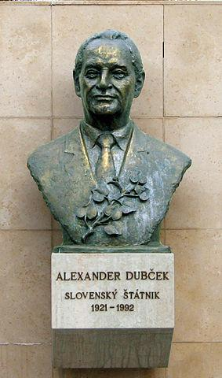
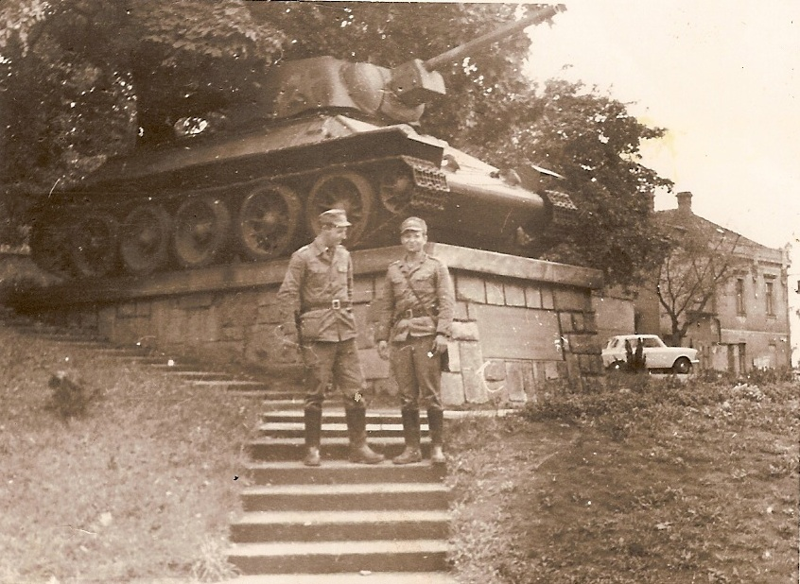
Д
Государственный и политический деятель Чехословакии, первый секретарь ЦК КПЧ (1968-1969гг.). Один из инициаторов проведения социально-экономических реформ. После поражения «пражской весны» исключён из партии и отправлен на пенсию

Slide 24
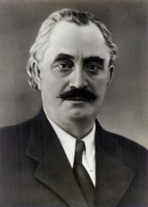
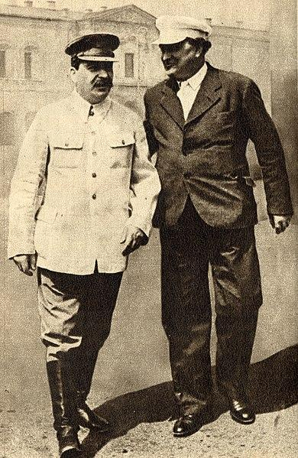
Д
Деятельность болгарского и международного коммунистического движения, генеральный секретарь исполкома Коминтерна (1935-1943гг.). Главный обвиняемый на Лейпцигском процессе по делу о поджоге рейхстага (1933г.). Основатель Народной Республики Болгарии –

Slide 25
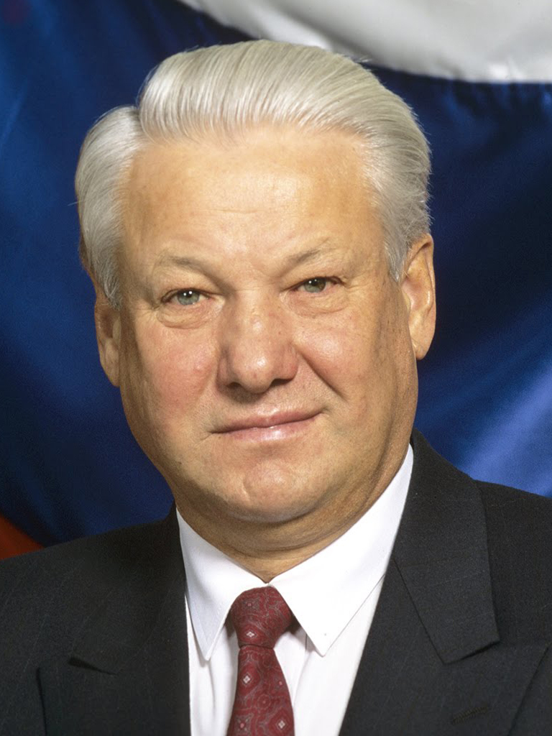
Е
Советский и российский партийный, политический и государственный деятель. С 1968г. на партийной работе, занимал высокие должности в КПСС. После критического выступления на октябрьском (1987г.) пленуме ЦК КПСС переведён на хозяйственную работу. В 1990г. избран председателем ВС РСФСР, вышел из КПСС. В июне 1991г. избран президентом России. 8.12.1991г. от имени Российской Федерации подписал документы об образовании СНГ

Slide 26
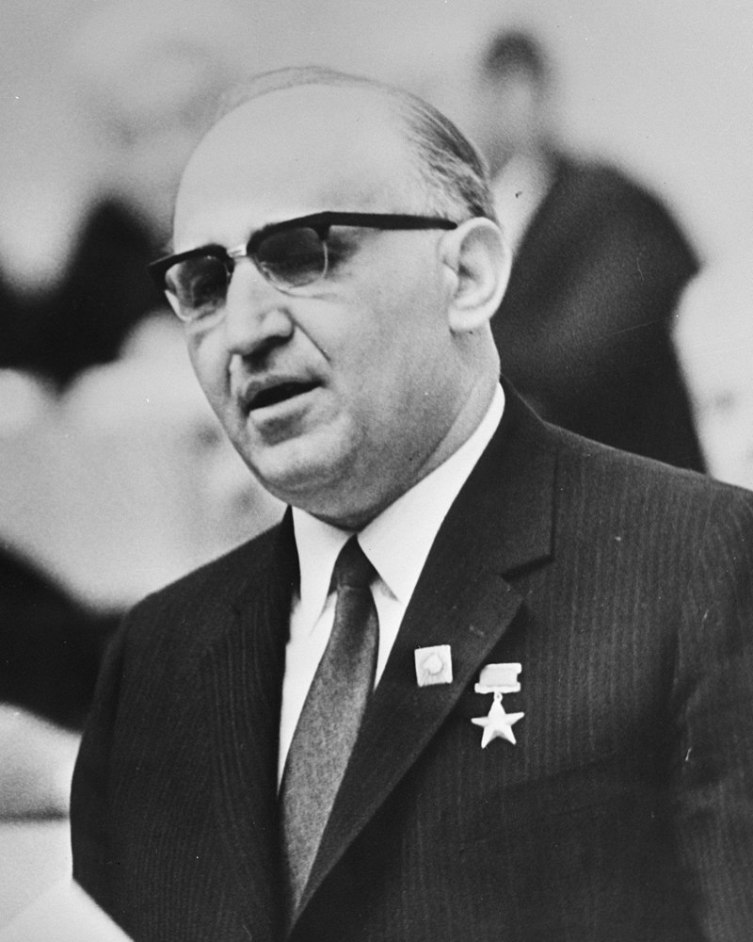
Ж
Первый (1954-1981 гг.), затем генеральный секретарь ЦКБолгарской компартии (до 1989 г.). Герой Болгарии. Герой Социалистического Труда Болгарии. Герой Советского Союза(1977 г.).

Slide 27
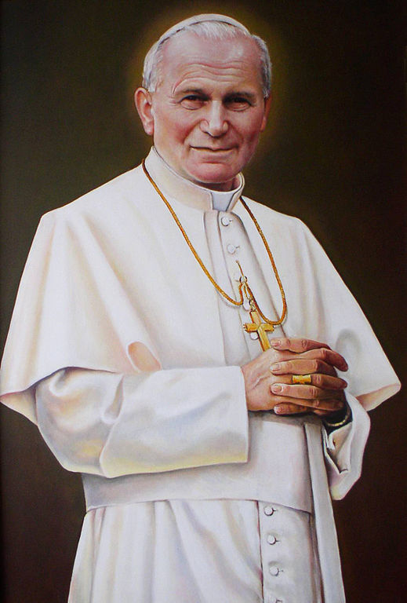
И
родился близ Кракова в семье железнодорожника. В 1946г. стал священником, в 1958г. возведён в сан епископа, в 1967г. – кардинала. В октябре 1978г. избран главой Католической церкви

Slide 28
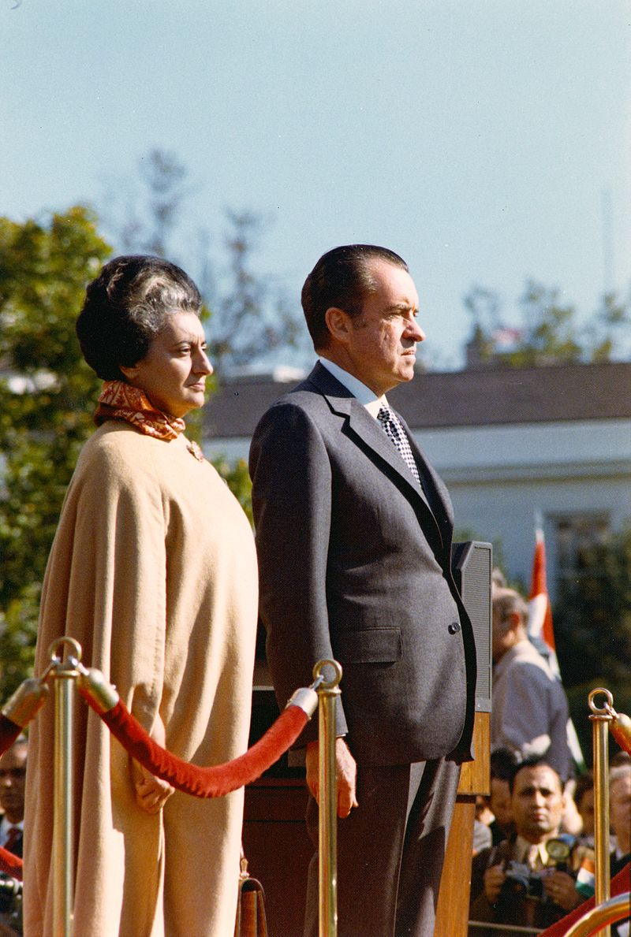
И
премьер-министр Индии. Дочь первого премьер-министра страны Джавахарлала Неру. Занимала пост премьер-министра с 1966 по 1977 год, а затем с 1980 года вплоть до дня её убийства в 1984 году. Таким образом, она является вторым по длительности службы премьер-министром Индии после отца.
В 1999 году стала «Женщиной тысячелетия» по версии опроса, проведённого «Би-би-си»

Slide 29
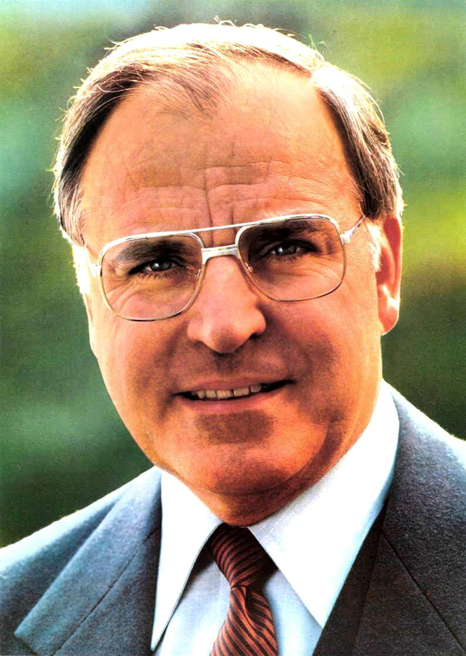
К
Государственный и политический деятель ФРГ, лидер ХДС и федеральный канцлер (1982-1998гг.). Приложил немало усилий для объединения Германии

Slide 30
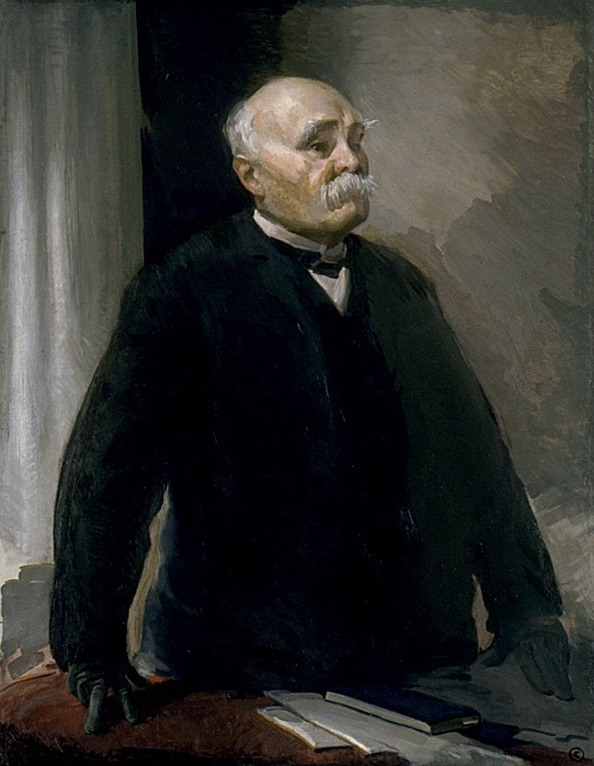

К
Государственный и политический деятель Франции, премьер-министр (1906-1909,1917-1920гг.), один из основателей Третьей Республики, участник Парижской мирной конференции

Slide 31
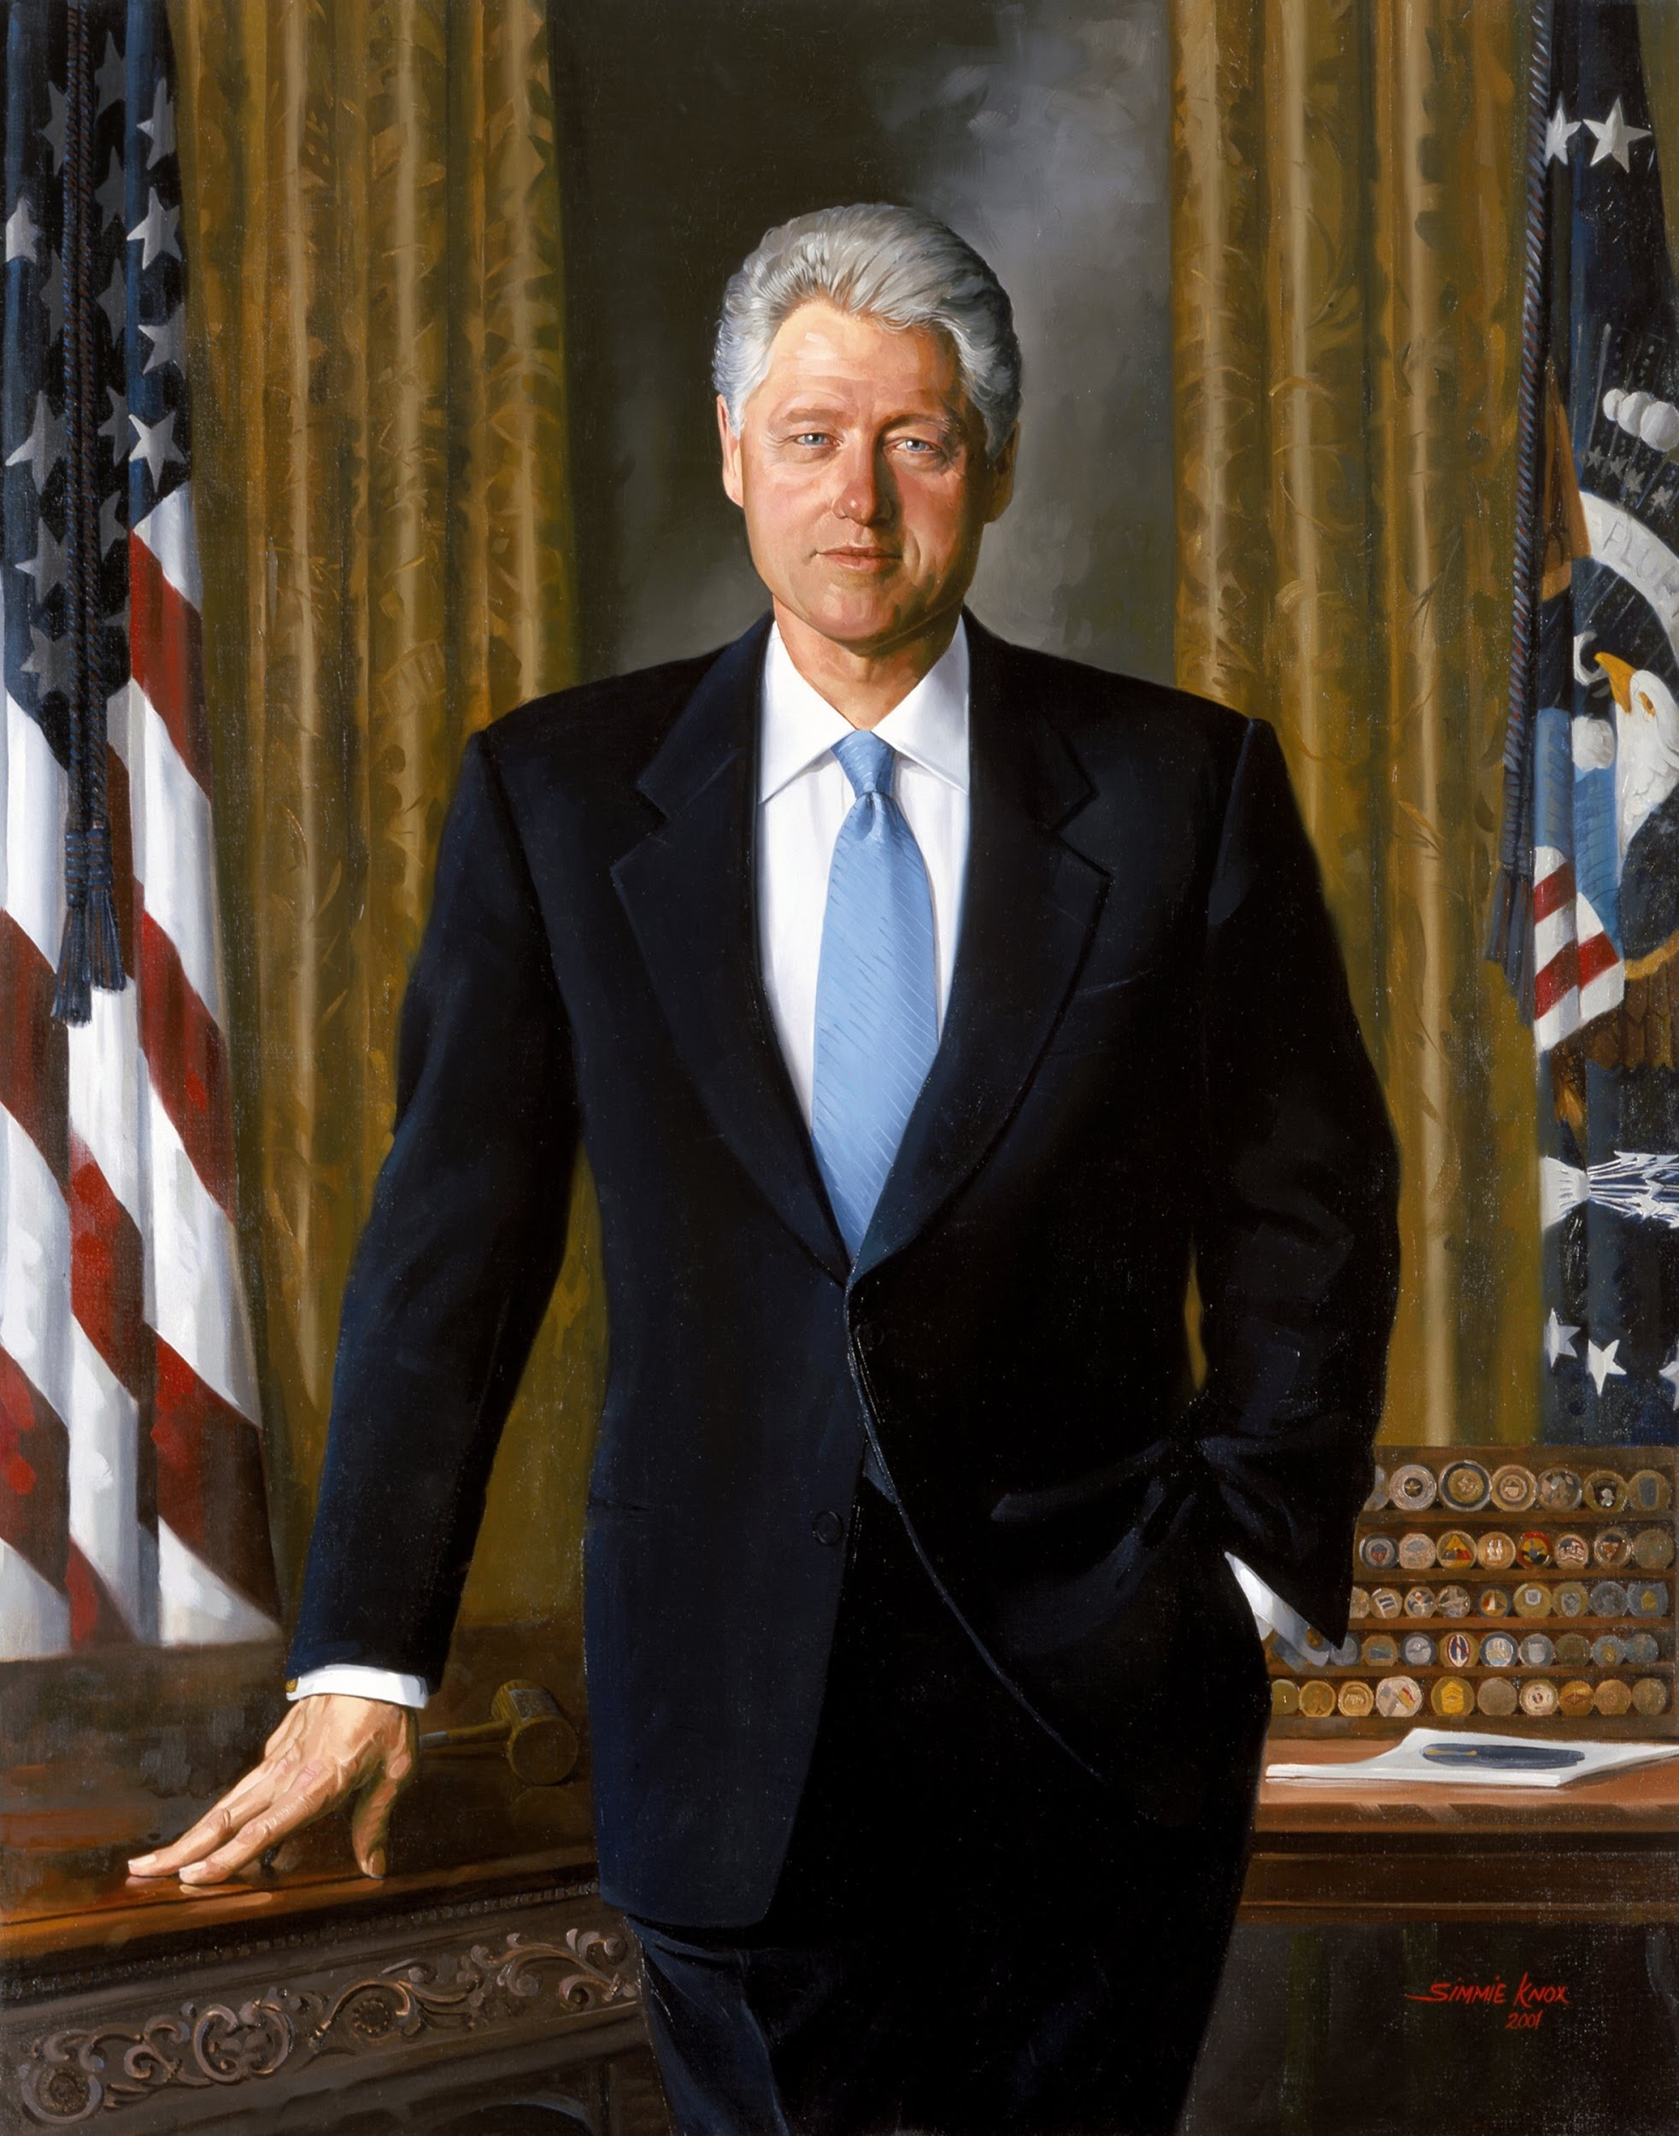
К
Государственный и политический деятель США, губернатор штата Арканзас, 42-й президент США от демократической партии (1993-2000гг.). Инициатор многочисленных социально-экономических реформ, в результате которых США окончательно превратились в мирового лидера

Slide 32
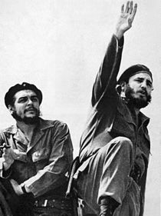
К
Кубинский революционный, государственный, политический
и партийный деятель, команданте, председатель Госсовета
Кубы в 1976-2008 гг. Герой Советского Союза (1963 г.).

Slide 33
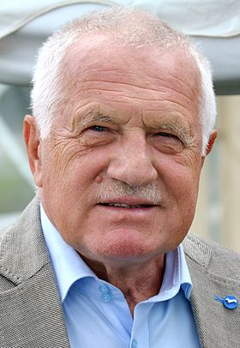
К
Второй президент Чехии, которого считают одним из самых ярых евроскептиков.

Slide 34
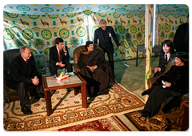
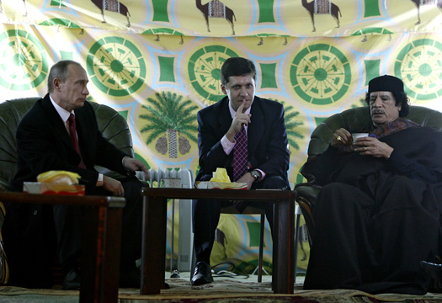
К
Руководитель ливийской революции, верховный главнокомандующий Социалистической Народной Ливийской Джамахирии. Проводил антиимпериалистический курс, не брезгуя методами террористической борьбы

Slide 35
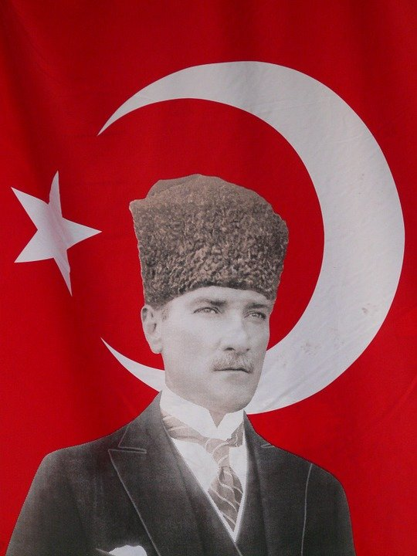
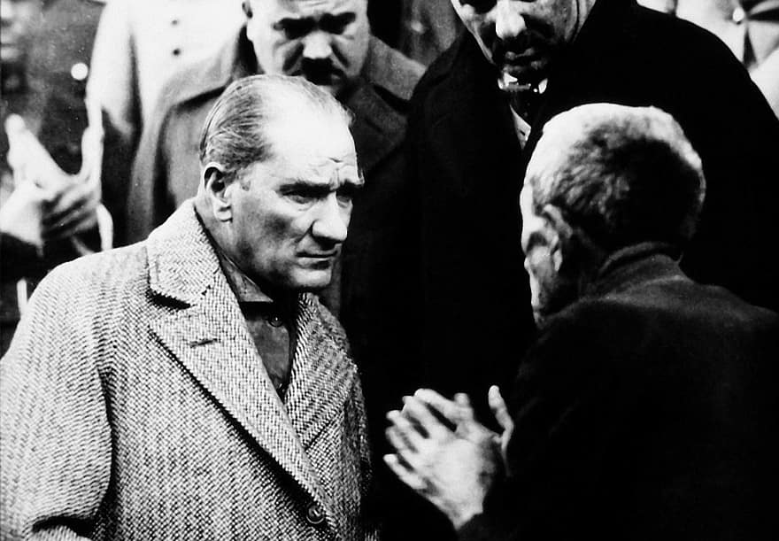
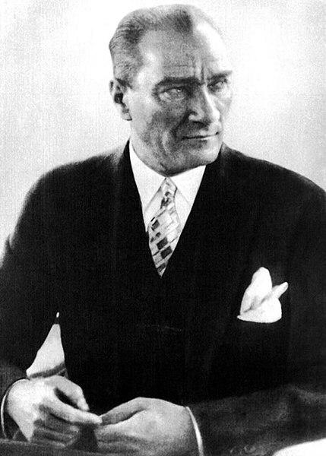
К
Государственный и политический деятель Турции.
Лидер национально-освободительного движения, основатель и первый президент Турецкой Республики

Slide 36
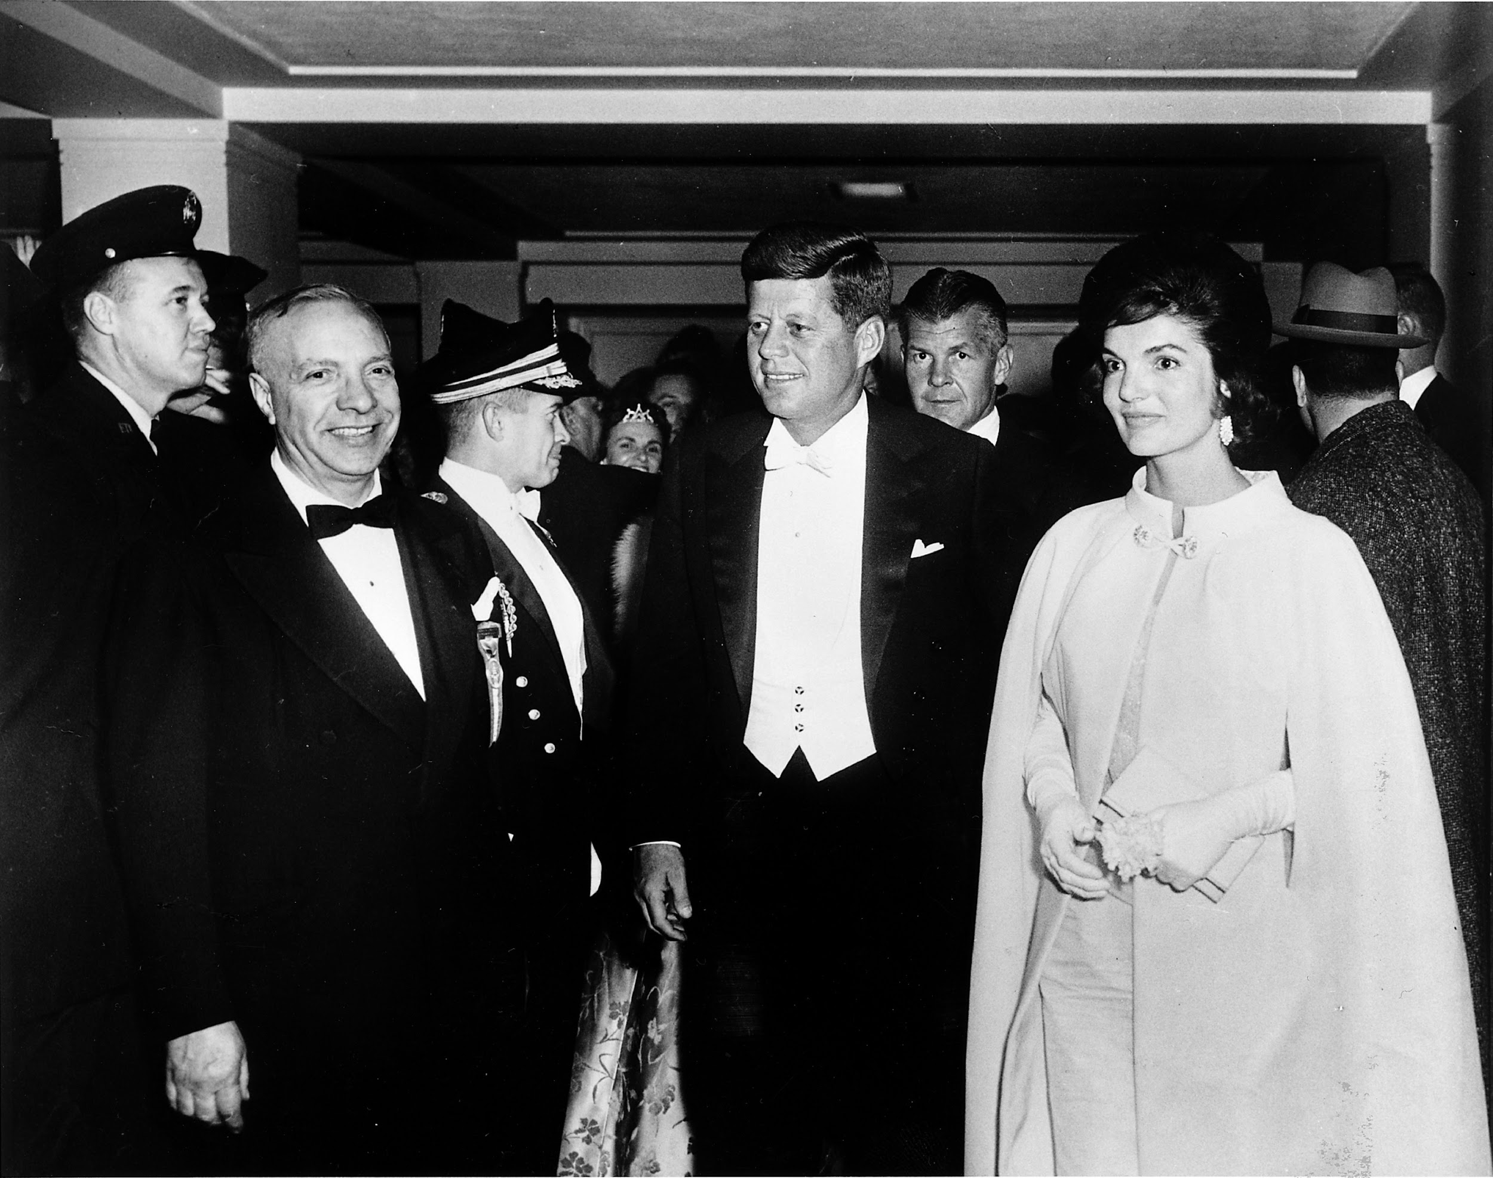
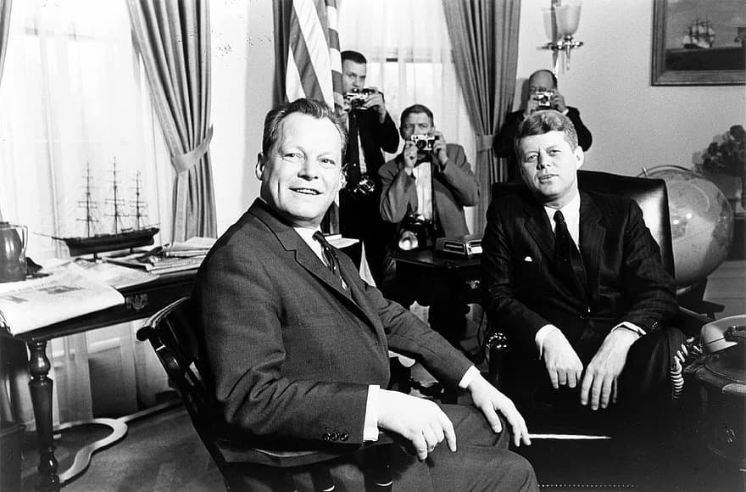
К
Государственный и политический деятель США, сенатор, 35-й президент США(1961-1963гг.) от Демократической партии. Убит в Далласе во время предвыборной кампании

Slide 37
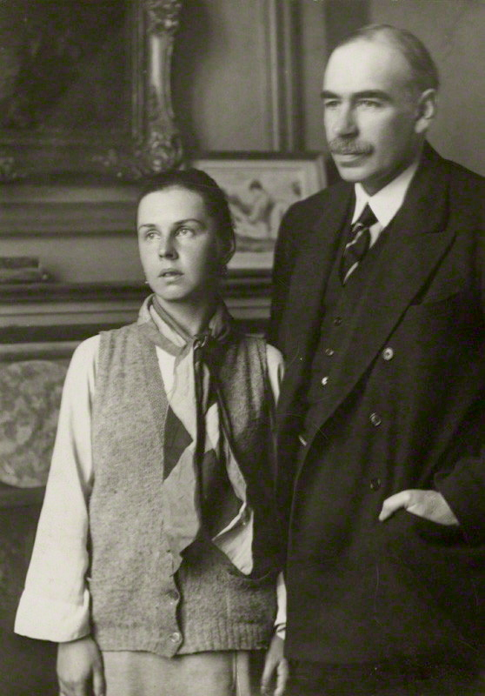
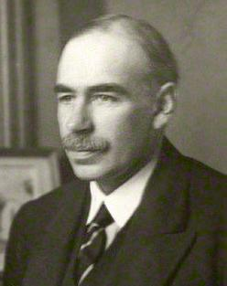
К
Английский экономист, лауреат Нобелевской премии, теоретик государственного регулирования экономики. Главное сочинение – «Общая теория занятости, процента и денег»

Slide 38
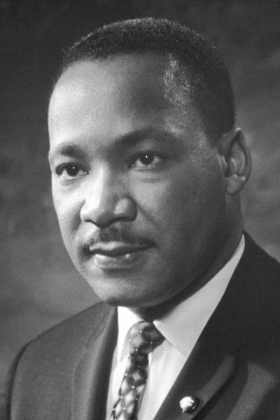
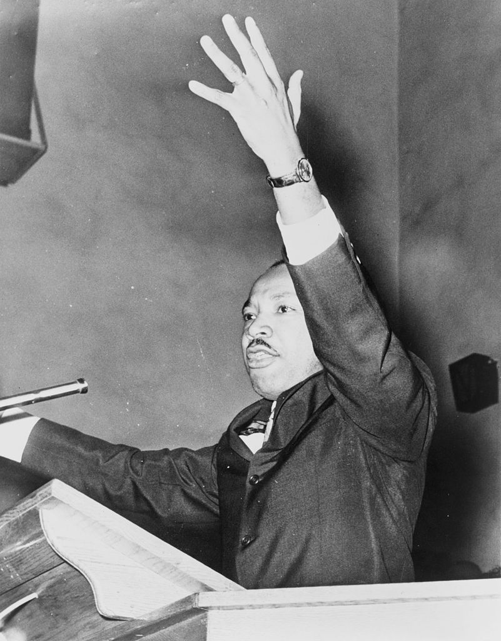

К
Баптистский пастор США, один из лидеров за гражданские права афроамериканского населения. Проповедовал идеи прямых ненасильственных действий и отвергал все проявления расизма и сегрегации в США. Лауреат Нобелевской премии мира 1964г. Убит расистами в 1968г.

Slide 39

Л
Государственный и политический деятель Великобритании, лидер Лейбористской партии, премьер-министр (1916-1922гг.). Принимал активное участие в Парижской мирной конференции и был одним из создателей Версальско-Вашингтонской системы международных отношений

Slide 40


Л
Представительница революционного марксизма в Германии, принимала участие в образовании КПГ, погибла во время Ноябрьской революции (1919г.)

Slide 41

Л
Немецкий марксист, один из основателей КПГ. Принимал активное участие в Ноябрьской революции 1918г., убит во время январского восстания 1919г

Slide 42

Создатель и первый лидер политической партии «Вперёд, Республика!» (2016—2017).
В конце декабря 2019 года британская газета Financial Times включила его в опубликованный ею список из 50 человек, «определивших облик десятилетия»

Slide 43

М
Федеральный канцлер Германии, 1 мая 2008 г. лауреат премии имени Карла Великого за свои заслуги в деле развития Европейского союза

Slide 44

М
Государственный и политический деятель СССР. Генерал-лейтенант, Герой Социалистического Труда. С 1953 по 1955гг. – председатель Совета Министров СССР. В 1957г назначен директором Усть-Каменогорской ГЭС. После ХХ съезда КПСС исключён из партии и отправлен на пенсию

Slide 45

М
Государственный и политический деятель Великобритании, лидер Консервативной партии, премьер-министр Англии в 1990-1997гг. Сменил на этих постах М.Тэтчер и пытался проводить её курс

Slide 46


Основатель фашистской партии в Италии, глава итальянского правительства и фашистский диктатор (1922-1943гг.). После краха фашистского режима возглавил марионеточное правительство республики Сало (1943-1945гг.). Схвачен партизанами и казнён в 1945г
М

Slide 47



Государственный и политический деятель Италии, лидер левоцентристского крыла ХДП, неоднократно занимал пост премьер-министра страны. Инициатор «исторического компромисса» между христианскими демократами и коммунистами. В 1978г. похищен и убит террористами из леворадикальной организации «красные бригады»
М

Slide 48

военный и государственный деятель , подполковник (1976). Один из лидеров эфиопской революции. В 1974 году председатель Координационного комитета вооружённых сил, полиции и территориальной армии — руководящего органа революционного движения за ликвидацию феодально-монархического строя в Эфиопии. После свержения монархии в сентябре 1974 года — 1-й заместитель председателя Временного военно-административного совета (ВВАС; «Дерг»), выполнявшего до 1987 года функции коллегиального главы государства. В феврале 1977 года избран председателем ВВАС и его руководящих органов — Центрального и Постоянного комитетов. Являлся также главой Временного военного правительства (с декабря 1976 года) и главнокомандующим вооружёнными силами. Генеральный секретарь ЦК Рабочей партии Эфиопии (1984—1991). В 1987—1991 годах — президент и председатель Государственного Совета Эфиопии. С 21 мая 1991 года в эмиграции.
М

Slide 49

Французский политический деятель, один из лидеров социалистического движения, президент Франции с 1981 по1995 год. Был самым пожилым президентом Франции в XX в
М

Slide 50

М
Государственный деятель США, сенатор, главный идеолог политики преследования коммунистов и прогрессивных деятелей США, сторонник жёсткой внешней политики в отношении СССР и других социалистических стран

Slide 51

М
стала 76-м премьер-министром Соединенного королевства и второй в истории женщиной (после Маргарет Тэтчер) на этом посту.

Slide 52

М
Придя к власти в результате военного переворота, сумел продержаться у руля государства более 30 лет и сохранить целостность одной из самых больших стран Африки. Довел население до крайней степени обнищания

Slide 53

М
Государственный деятель. Первый президент Сербии,четвертый президент Югославии, 7-й ПредседательПрезидиума Социалистической Республики Сербия. В 2001 г.был арестован и выдан Международному трибуналу повоенным преступлениям в бывшей Югославии. Умер в тюрьме в Гааге в 2006 г. от инфаркта миокарда.

Slide 54

М
.
президент Филиппин в 1965—1986 годах.

Slide 55


М
Лидер национально-освободительного движения Южной Африки, борец против расизма и апартеида. Возглавлял Молодёжную лигу Африканского национального конгресса, находился в подполье. Неоднократно подвергался арестам. Один из создателей военной организации АНК «Копьё нации». В 1964г. приговорён к пожизненному заключению и освобождён только в 1990г., когда был ликвидирован режим апартеида. В 1994г. стал первым чернокожим президентом ЮАР. Лауреат Нобелевской премии мира 1993г

Slide 56


М
Государственный и политический деятель Китая, один из основателей Красной Армии, Советской республики (1931-1936гг.) и Китайской Народной Республики. С 1949г. и до конца жизни возглавлял правительство КНР, был председателем КПК и главнокомандующим вооружёнными силами. Создал особую разновидность марксизма-ленинизма

Slide 57


Н
Государственный и политический деятель Египта, лидер национально-освободительного движения, премьер-министр и президент Египта (1954-1958гг.). Один из основателей движения неприсоединения Государственный и политический деятель Египта, лидер национально-освободительного движения, премьер-министр и президент Египта (1954-1958гг) и Объединённой Арабской Республики (1958-1970гг.).

Slide 58

Н
Венгерский политический и государственный деятель.
Премьер-министр Венгерской Народной Республики,инициатор резких изменений в политическом курсе, которые вызвали введение сил Организации Варшавского договора в Венгрию. Повешен в 1958 г. После падения коммунистического режима объявлен национальным героем
Венгрии

Slide 59


Н
Государственный и политический деятель США, республиканец, сенатор, вице-президент в администрации Д.Эйзенхауэра, 37-й президент США (1969-1974гг.). Ушёл в отставку в августе 1974г. в связи со скандалом «Уотергейт»

Slide 60

Н
панамский военный диктатор

Slide 61

О
представил в 1919 году Италию на Парижской мирной конференции в качестве одного из лидеров «Большой четвёрки»

Slide 62

О
Победитель президентских выборов во Франции 2012 года от Социалистической партии. В первом туре получил 28,63 % голосов, заняв первое место и пройдя во второй тур с действующим президентом Николя Саркози. Одержал победу над Саркози во втором туре. 15 мая 2012 года принёс присягу в Елисейском дворце, став, таким образом, 24-м президентом Франции и автоматически 7-м президентом Пятой французской республики и 66-м сокнязем Андорры

Slide 63


П
Аргентинский государственный и политический деятель, президент республики 1946-1955гг. Основатель массового национал-реформистского движения. В 1955г. был свергнут и изгнан из страны

Slide 64


П
Политический деятель Камбоджи, один из лидеров национально-освободительного движения, руководитель компартии Камбоджи и командующий армии «красных кхмеров». В 1976-1979гг. – премьер-министр Демократической Кампучии. Установил в стране «коммунистическую диктатуру» на основе принципов маоизма. Проводил политику геноцида в отношении собственного народа. Вошёл в историю как один из самых жестоких тиранов и диктаторов ХХв.

Slide 65

П
Шведский политик, лидер Социал-демократической партии
Швеции с 1969 г. по 1986 г. и дважды премьер-министр
Швеции (1969-1976 гг. и 1982-1986 гг.). Видный идеолог «шведского социализма».

Slide 66


П
Государственный и политический деятель Франции, сторонник генерала Ш. де Голля и один из лидеров его партии. Президент Франции с 1969 по 1974г.

Slide 67

П
Государственный, военный и политический деятель Чили. В 1973г. осуществил военный переворот, в результате которого было свергнуто законное правительство и установлена власть военной хунты. Президент Чили с 1974 по 1989гг. В результате массового террора в годы его правления погибли тысячи чилийцев

Slide 68

П
Политический деятель Франции, лидер ультраправого Национального фронта. Сторонник жёстких мер против нелегальных иммигрантов, расист и шовинист. На президентских выборах 2002г. выступал под лозунгом борьбы с преступностью и нелегальной и нелегальной иммиграцией, собрал около 17% голосов, однако во втором туре уступил Жаку Шираку

Slide 69


П
Маршал Франции, главнокомандующий французской армией в Европе (1915г.). С 1940 по 1944г. занимал пост главы правительства марионеточного государства Виши. Отстаивал идеи сотрудничества с фашистской Германией. После войны приговорён к смертной казни как фашистский прислужник

Slide 70


Р
Актёр Голливуда (снялся в 54 фильмах), руководитель профсоюза актёров, губернатор штата Калифорния, 40-й президент США (1981-1989гг.) от Республиканской партии. Провёл «неоконсервативную революцию», которая помогла США выйти из затяжного экономического кризиса. Выдвинул программу «звёздных войн» (СОИ), объявил СССР «империей зла» и пообещал покончить с мировым коммунизмом

Slide 71


Р
Государственный деятель фашистской Германии, министр иностранных дел в правительстве А.Гитлера, подписал пакт о ненападении с СССР

Slide 72

С
Этот французский политик по должности являлся князем (соправителем) Андорры и великим магистром ордена Почётного легиона.

Slide 73


С
Государственный и политический деятель Египта, президент страны (1970-1981гг.). Убит экстремистами, не простивших ему заключения мирного соглашения с Израилем

Slide 74

С
Военный диктатор Португалии (1932-1968гг.), основатель фашистского режима и «нового государства»

Slide 75


Т
Деятель итальянского и международного коммунистического движения, участник движения Сопротивления, один из основателей и лидер Итальянской коммунистической партии с 1926г., неоднократно избирался депутатом парламента

Slide 76


Т
Один из основателей КПГ и лидеров Ноябрьской революции, руководитель Гамбургского восстания 1923г., депутат рейхстага (1924-1933гг.), один из руководителей Коминтерна. В 1933г. арестован гестапо и в 1944г. казнён в концлагере Бухенвальд

Slide 77


Т

Slide 78



Т
.Государственный и политический деятель Югославии, лидер компартии и верховный главнокомандующий НОАЮ в годы Второй мировой войны, председатель правительства Федеративной Республики Югославии (1946-1953гг.), президент СФРЮ (1953-1980гг.). Один из инициаторов создания Движения неприсоединения и основатель югославского государства

Slide 79

Ф

Slide 80


Х

Slide 81

Х
Государственный и политический деятель Албании, единоличный правитель с 1945 по 1985гг. Проводил политику сохранения культа личности, автаркии и самоизоляции страны от внешнего мира. Вместе с маоистским руководством КНР боролся с «ревизионизмом» и мировым империализмом -

Slide 82


Х

Slide 83

Х
.Религиозный и политический деятель Ирана, один из лидеров антишахской оппозиции и общепризнанный исламский богослов, получивший в 1952г. титул аятоллы. В 1979г. возглавил антишахскую революцию и был основателем Исламской Республики в Иране, фактически превратив её в теократическое государство

Slide 84


Ч
Государственный и политический деятель Великобритании, лидер Консервативной партии. Премьер-министр в 1937-1940гг. Проводил политику «умиротворения» фашистских агрессоров, один из главных инициаторов Мюнхенского соглашения 1938г

Slide 85


Ч
Государственный и политический деятель Румынии. Генеральный секретарь ЦК РКП (1965-1989гг.), президент Румынии (1974-1989гг.). Свергнут в ходе вооружённого восстания в декабре 1989г. и расстрелян по приговору военного трибунала

Slide 86


Ч
Латиноамериканский революционер, команданте Кубинской
революции 1959 г. и кубинский государственный деятель.
Первый министр промышленности и первый президент
Национального Банка Кубы

Slide 87


Ч
Государственный и политический деятель Великобритании, лидер Консервативной партии. Премьер-министр в 1940-1945гг. Один из инициаторов создания антигитлеровской коалиции. После Второй мировой войны организатор и активный сторонник «холодной войны»

Slide 88

Ш
Государственный и политический деятель Франции, лидер голлистской партии «Объединение в защиту республики». На президентских выборах в 1995г. избран президентом Франции и подтвердил свои полномочия на выборах 2002г.

Slide 89

Ш
Государственный и политический деятель ФРГ, лидер СДПГ, федеральный канцлер (1998-2005гг.

Slide 90


Ш
Государственный деятель Германии, министр иностранных дел. Добивался ревизии Версальского мирного договора и выступал за развитие отношений с СССР. Лауреат Нобелевской премии мира 1926г

Slide 91


Э
Государственный и политический деятель ФРГ, министр экономики в правительстве К.Аденауэра, инициатор экономических реформ, теоретик социального рыночного хозяйства. Автор знаменитого лозунга «Благосостояние для всех!».Федеральный канцлер ФРГ (1963-1966гг.)-

Slide 92

Э
лидер Лейбористской партии и 62-й премьер-министр Великобритании

Slide 93

Э
.Германский социал-демократ, один из вождей Ноябрьской революции, первый президент Веймарской республики

Slide 94

Этот украинский политик в 2004 стал одним из основных кандидатов на президентских выборах на Украине, выдвинувшись от Партии регионов

